Slide 1
Хабаровский край Ванинский район Тумнин Учитель: Шаповалова Нина Алексеевна
Мастерская творческого письма

Slide 2
Тумнин – таежный поселок

Slide 3
Легенда
В далекие времена стойбищ нанайцев и орочей над рекой, впадающей в пролив холодных морей, всходили большие туманы, летя свободно с севера на юг и с юга на север. Однажды, когда солнце пряталось уже в зарослях сопки Айчи, молодой орочонец и тихая девушка-орочонка направились к реке. Стали появляться звезды, ярче становился месяц, утихал ветер и лишь в речной долине напоминал о себе слабым дуновением. Вдруг потянуло холодом. Поднялись туманы, заклубились, как пар из большого казана. Молодой охотник прижал девушку к себе, чтобы ей было теплее, а девушка засмеялась и запела:

Slide 4
Песня орочонки
Из большой зеленой трубки, из речной долины ласки все рассеются туманы! Алым выйдет на прогулку молодой изюбр на небе, словно чайки на откосе, соберутся звезды вместе, чтобы выкупаться в речке, и Тумнин не будет против – не безмолвный из друзей. Как костром зажжется месяц, осветив густые ветви над течением большим.
Все понял юноша, но одно слово не разобрал.
- Что такое Тумнин? – спросил он.
- Это наша любовь, - застенчиво ответила девушка.
С тех пор люди стали называть реку Тумнин – неразлучная любовь.

Slide 5
Река Тумнин

Slide 6
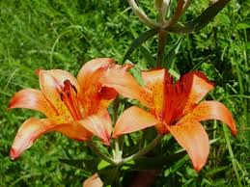
Стихотворение Цвет Тумнина
Осень - цвет меда и сливы.
Зима – снежные гривы.
Весна – спины лососей.
Лето – саранки и росы.

Slide 7
Горячие ключи в Тумнине

Slide 8
Стихотворение «Горячие ключи»
Тигриный ус, тропа оленя, горячая вода – ключи,
Уха из свежего тайменя и звезды, как цветы, в ночи.
Ручная птица, словно цаца, уселась в ветках Сихотэ
И шепчет заклинанья вкратце, но эхо по долине всё сильней.
Изменщица луна ушла за сопку, а местные зовут её Айчи.
И древности, и старости нет сроку. Туман, стихи, горячие ключи…

Slide 9
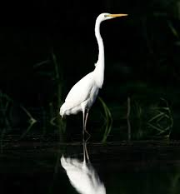
Письмо Тумнину
Я тебе напишу письмо, отыщу лесные слова, положу по-над дверью в гнездо, там, где ласточка летом жила. Мне удод подарил перо, лепесток протянул мне жасмин, дикий голубь подставил крыло, и пишу я к тебе, Тумнин. Срйка ветку лозины качнет, цапля белая в рост – на носке… Вот уже и готово письмо на сорвавшемся лепестке.

Slide 10
Спасибо за внимание!

